Slide 1
POC → MVP : chatbot RAG Puls-Events
Étude de design du MVP — Morgan Le Gall, Data Engineer

Slide 2
Le contexte métier
Puls-Events : découverte d'événements culturels en temps réel
POC validé (P11) : chatbot RAG sur Open Agenda, Pays de la Loire
Objectif : passer d'une preuve de concept à un produit en production
Enjeu : personnalisation par l'IA = différenciation sur le marché

Slide 3
Les 4 défis = les trous du POC
1. Mémoire conversationnelle (POC stateless)
2. Contexte géographique (POC = filtre région en dur)
3. Recherche web temps réel (absente)
4. Monitoring performance & satisfaction (absent)

Slide 4
L'architecture en une idée : consolider
Une seule base PostgreSQL : relationnel + pgvector + PostGIS + mémoire
Cœur RAG du POC réutilisé (Mistral + LangChain + retriever hybride)
Agent smolagents : arbitre base interne vs recherche web
Double observabilité : Cockpit (infra) + Langfuse (qualité RAG)

Slide 5
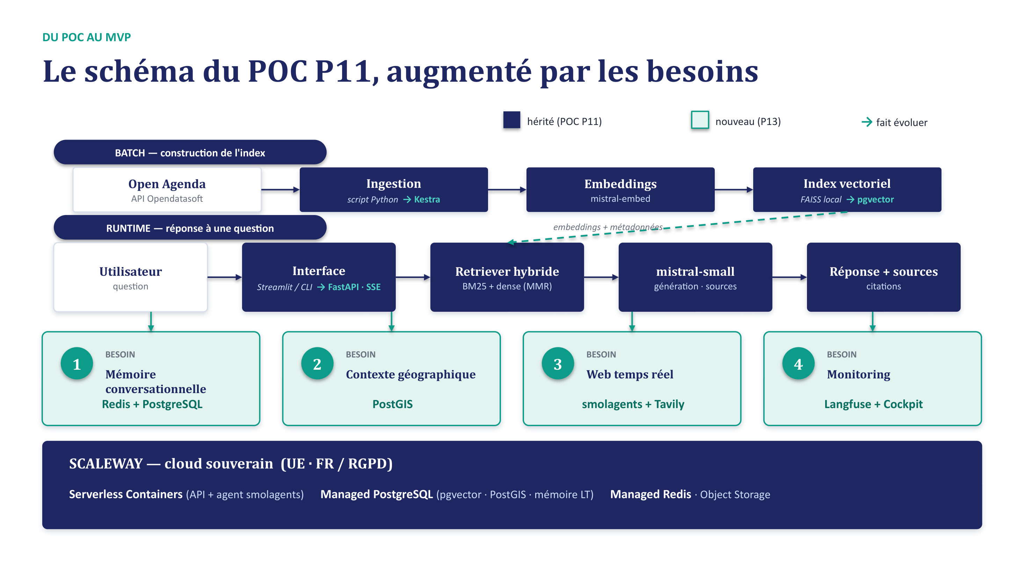
Du POC P11 au MVP — évolution pilotée par les besoins

Slide 6
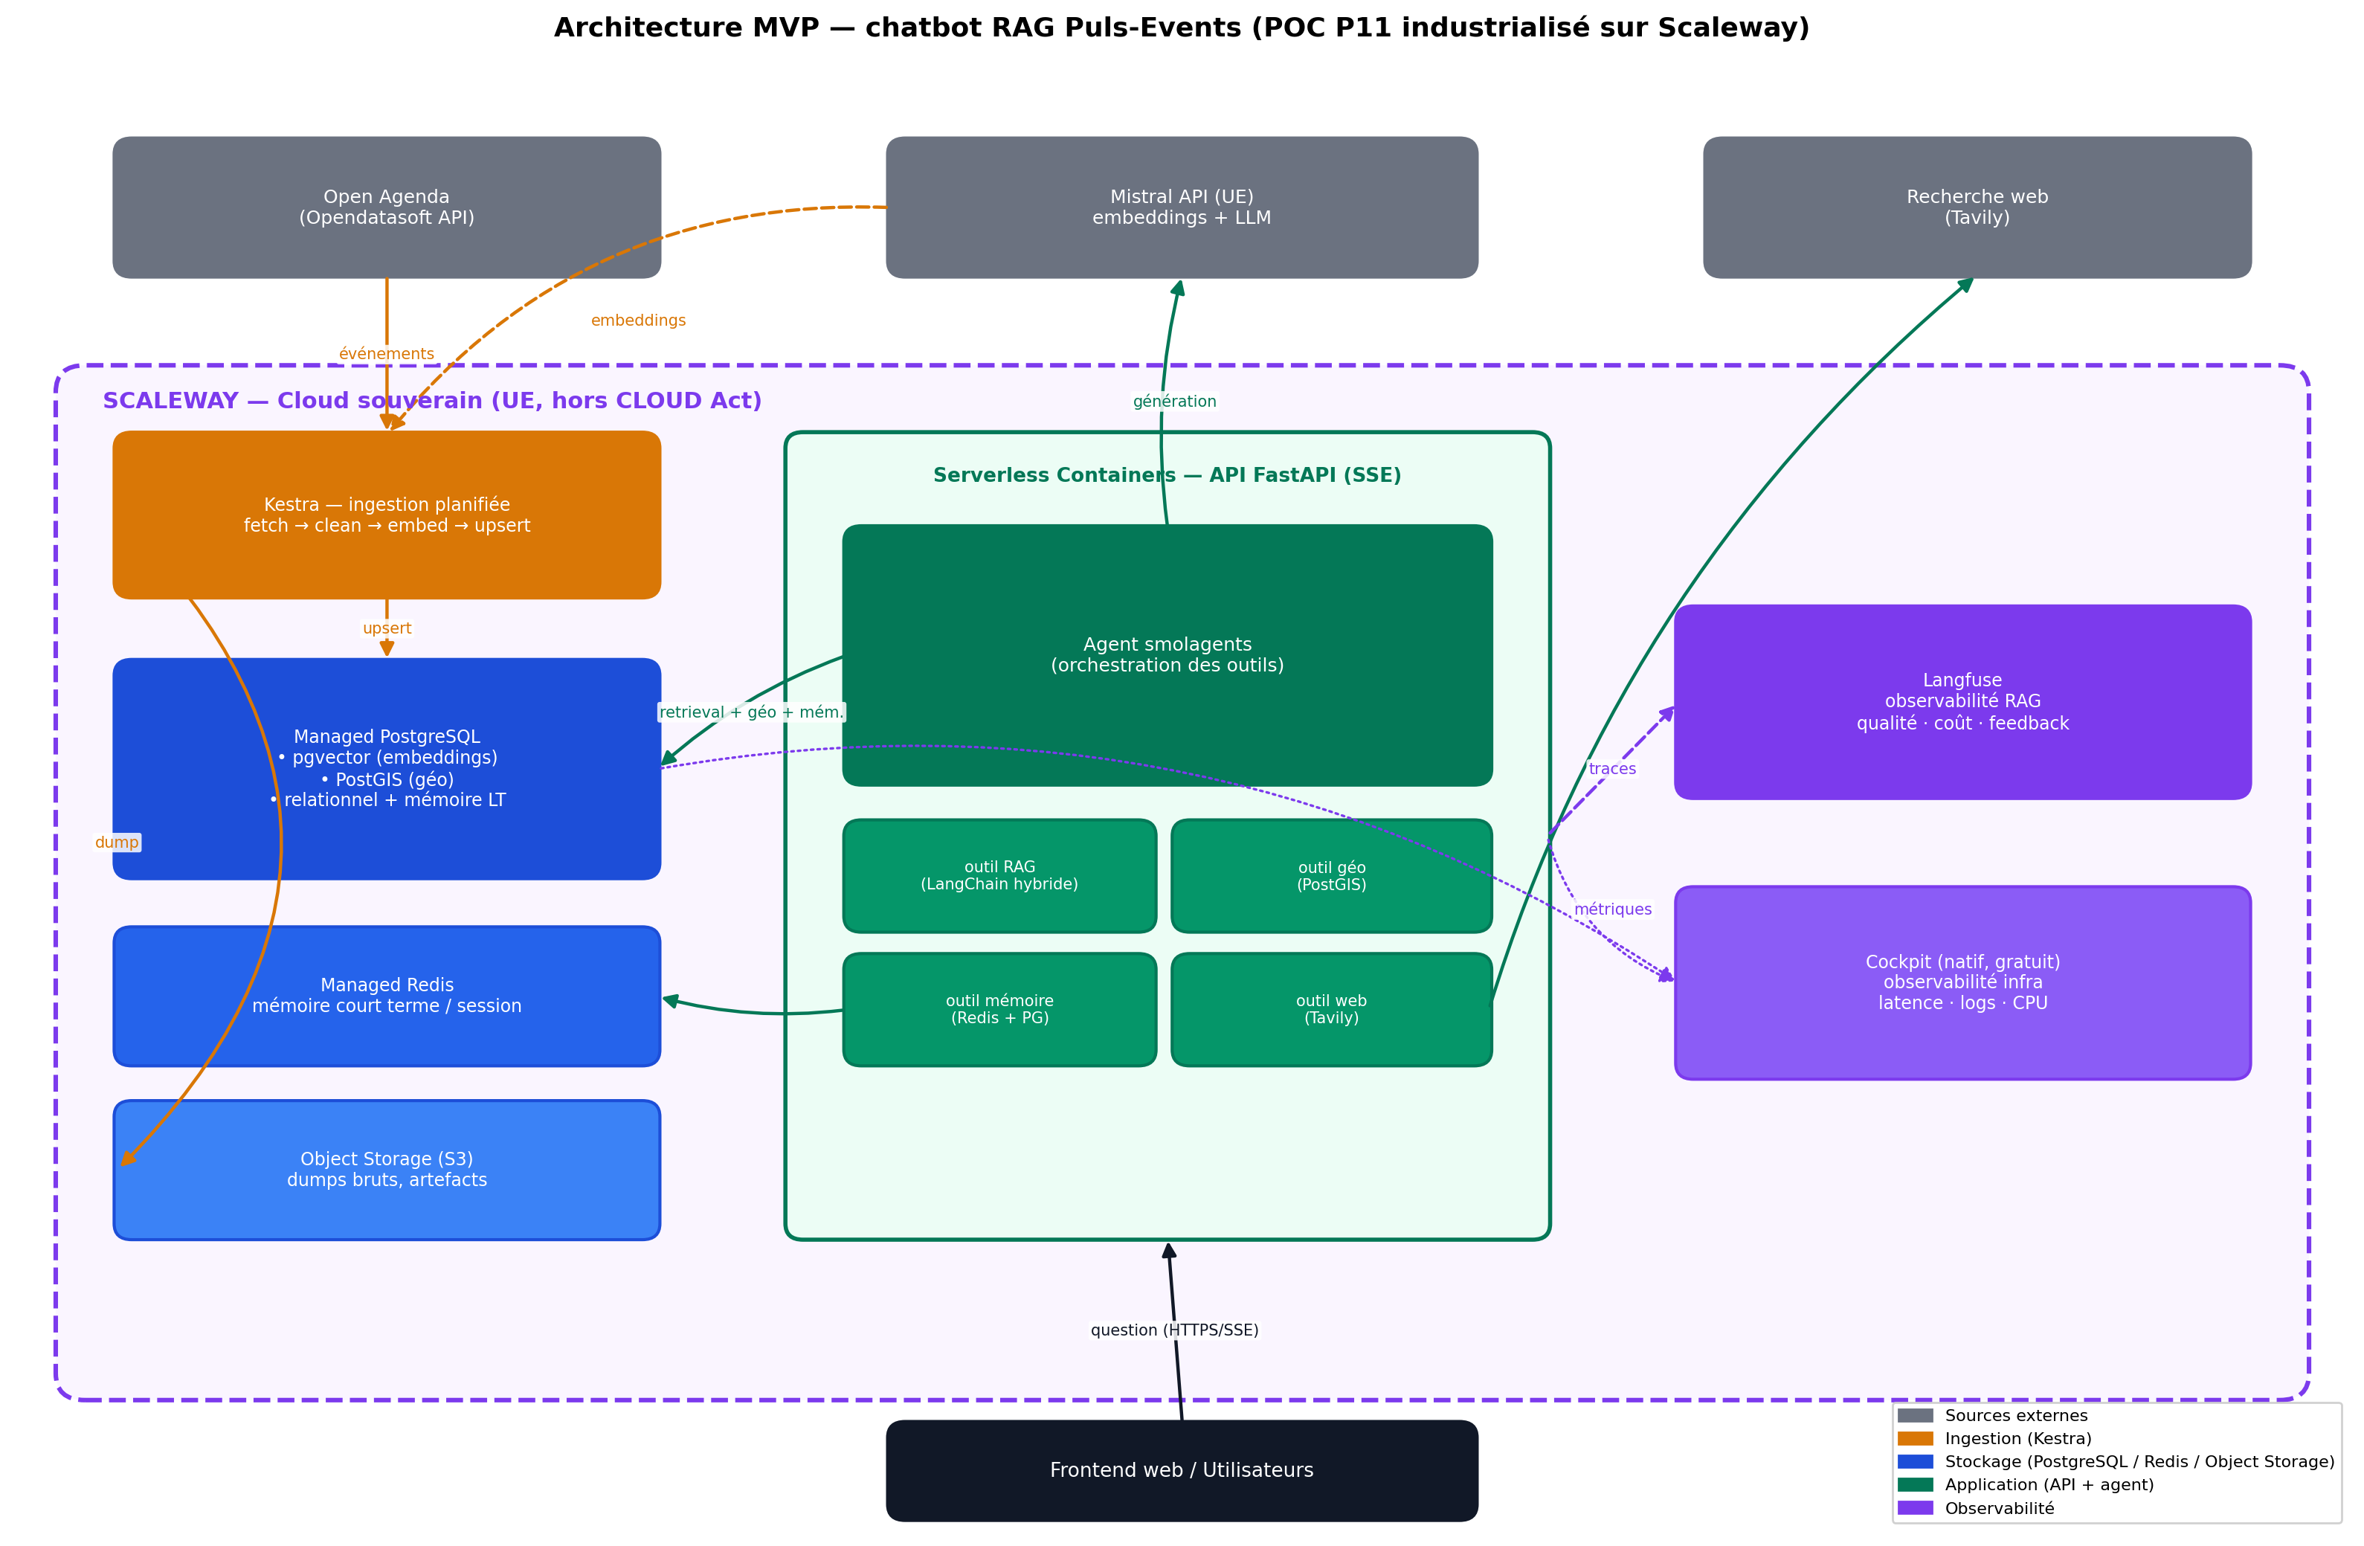
Architecture du MVP (POC P11 industrialisé sur Scaleway)

Slide 7
Pourquoi Scaleway (et pas GCP/AWS)
Souveraineté : hors CLOUD Act, juridiction UE garantie
Cohérence : Scaleway (FR) + Mistral (FR) + données FR
Observabilité incluse (Cockpit gratuit), coûts transparents
Compromis assumé : écosystème ML plus modeste (GCP = plan B)

Slide 8
Scalabilité & index vectoriel
pgvector remplace FAISS local → multi-instances
Index HNSW : réglage ef_search = compromis rappel/latence
Filtrage géo (PostGIS) avant le top-k = moins de vecteurs
Retriever hybride BM25+dense + MMR = pertinence
Chemin de montée en charge : Qdrant documenté

Slide 9
Backlog & plan de projet
Priorisation MoSCoW : 13 Must, 4 Should, 2 Could
MVP recommandé ≈ 60 j·h (~12 semaines, 1 dev)
6 jalons démontrables, de l'infra à la prod
Qualité garantie : éval rejouée en CI (non-régression)

Slide 10
Les coûts
Build ≈ 40 000 € (dominé par la main-d'œuvre)
OPEX : 160 € → 560 € → 2 930 €/mois selon la charge
À l'échelle, le coût bascule vers Mistral (~68 %)
Optimisation : cache sémantique + réduction de contexte

Slide 11
Synthèse
POC prouvé → MVP scalable, observable, souverain, RGPD
Continuité maximale avec l'existant (risque maîtrisé)
Trajectoire chiffrée et datée pour l'exécution
Prochaine étape : valider l'étude, démarrer la phase 1

